Slide 1
Los Beneficios de su Plan 401(k)
Plan de ahorros de jubilación de ADP TotalSource
452347_0526
CN4028371_1126
Notes:
Hola, mi nombre es ______________ (un representante autorizado de Voya Financial Partners, LLC.) y estaré encargado de esta presentación. Pienso que todos nos damos cuenta de que, ahora más que nunca, prepararnos para la jubilación se ha convertido en nuestra responsabilidad. Para alcanzar nuestras metas, es útil tener un plan exactamente como el Plan de Ahorros de Jubilación de ADP TotalSource, el cual es un 401(k) ofrecido a usted a través de su empleador.
Esta presentación les proveerá una visión general de alto nivel de este plan y debe darles la información y la educación sobre sus propias cuentas. Pero, aunque que esta presentación cubrirá una gran cantidad de material, algunas reglas puede que sean específicas de su propio empleador, por lo tanto, se sugiere que revise por igual los Aspectos Destacados del Plan de su empleador.

Slide 2
Declaración de divulgación
Voya Financial Partners, LLC (VFP) proporcionará el representante autorizado y los seminarios educativos sobre jubilación. Estos seminarios educativos se ofrecen como servicio adicional a su patrocinador del plan como parte de los Servicios administrativos del plan suministrados por Voya Institutional Plan Services, LLC (VIPS). La información que aparece aquí no debería constituir (i) una oferta para vender u ofrecimiento de una oferta para comprar cualquier valor o (ii) una recomendación acerca de la conveniencia de invertir, comprar o vender cualquier valor. Debería ponerse en contacto con su representante de inversiones (o asesor), abogado, contador o asesor especializado en impuestos con respecto a su situación individual antes de implementar una estrategia de plan de jubilación.
Notes:
Antes de comenzar, tome un momento para leer esta importante divulgación.
Voya Financial Partners, LLC (VFP) proporcionará el representante autorizado y los seminarios educativos sobre jubilación. Estos seminarios educativos se ofrecen como un servicio adicional para el patrocinador de su plan como parte de los Servicios administrativos del plan suministrados por Voya Institutional Plan Services, LLC. La información que aparece aquí no debería constituir (i) una oferta para vender u ofrecimiento de una oferta para comprar cualquier valor o (ii) una recomendación acerca de la conveniencia de invertir, comprar o vender cualquier valor. Debería ponerse en contacto con su representante de inversiones (o asesor), abogado, contador o asesor especializado en impuestos con respecto a su situación individual antes de implementar una estrategia de plan de jubilación.

Slide 3

AGENDA
01
Objetivos
02
Ahorrar
03
Invertir
04
Recursos
Notes:
Para entender su plan de jubilación, usted debe pensar un poco en por qué lo necesita y desarrollar una estrategia de cómo utilizarlo. Tener un plan podría incrementar las probabilidades de alcanzar sus metas. Antes de realizar sus elecciones hoy o en el futuro, piense sobre el impacto que esas elecciones pudieran tener tanto hoy como en el futuro.
Su estrategia debe incluir:
Establecer sus objetivos de jubilación,
Determinar cómo ahorrar,
Elegir sus inversiones, y
Usar los recursos disponibles para usted.
Algunos de ustedes pueden ya sentirse confiados con sus elecciones mientras que otros puede que necesiten más ayuda.
De cualquier manera, les diré lo que necesitan conocer y si se necesita, les dirigiré hacia aquellos que los pueden ayudar.

Slide 4
Objetivos
01
Notes:
Cuando hablo sobre ahorrar para la jubilación, muchas personas simplemente se preguntan: “¿Por qué debo tener un plan?" Y muchas personas tiene excusas de por qué no lo hacen. Sin embargo, las razones por las que la mayoría de las personas deben ahorrar son abundantes. Existe un factor importante para tener en cuenta en tanto piensan en sus ahorros, y tiene que ver con cuántos años tendrá que durar su dinero para la jubilación.

Slide 5

Objetivos de jubilación
Hoy en día, la persona normal de 65 años puede esperar celebrar su cumpleaños número 84.*
Su dinero para la jubilación tendría que durar 20...30…tal vez 40 años, ¡o más!
¿Y qué tal si usted llega a celebrar su centenario?
Esfuércese por estar “por el buen camino” con un reemplazo de ingresos de 70% o más.
*Informe resumido del Centro Nacional de Estadísticas de la Salud, 2019
Notes:
Hoy en día la persona normal de 65 años puede esperar vivir otros 19 años y medio. [Fuente: Informe resumido del Centro Nacional de Estadísticas de la Salud, 2019 – no dicho en la grabación]
Con un estilo de vida saludable y un poco de suerte, ¡ustedes pudieran vivir tanto tiempo como para soplar cien velitas en un futuro pastel de cumpleaños!
Para evitar vivir más que sus ahorros, ustedes deben planificar ahorrar suficiente dinero para proveer ingresos de jubilación para unos 20 a 30 años, como mínimo. Posiblemente 40 años. ¡Hey, a lo mejor más! Ello depende de cuándo ustedes se jubilen y un sinnúmero de otros factores, algunos de los cuales ustedes no pueden controlar. El punto es que ustedes no quieren vacíos de ingreso que aparezcan más adelante en su vida. Así es que dese a sí mismo un colchón de longevidad.
Entonces… ¿cuánto necesita ahorrar para la jubilación? ¿Cómo se traduce ese número en ingresos mensuales potenciales? ¿Está por el buen camino?
En general, debe reemplazar los ingresos que tuvo durante sus años de trabajo con los ingresos de lo que ahorró para la jubilación; eso se denomina reemplazo de ingresos. Y se considera que la mayoría de las personas van “por el buen camino” si el reemplazo de sus ingresos es del 70% o más. Un poco más adelante, le diré cómo la experiencia interactiva en línea de myOrangeMoney puede ayudarle a determinar si va por buen camino o no.

Slide 6

Objetivos de jubilación
Piense en su futuro
Edad de jubilación
Estilo de vida de la jubilación
Ingresos de jubilación
Otros activos y beneficios
Notes:
Cuando piense en sus metas, piense en su futuro. Piense: ¿a qué edad quiere realmente jubilarse? ¿Qué estilo de vida le gustaría seguir? ¿Cuánto ingreso necesitará? Además es importante realizar un inventario de cualquier otro activo y beneficio.
Por supuesto, todo esto no tiene que hacerse ahora mismo, pero es un proceso en el que debe pensarse. Afortunadamente, este plan le permite realizar cambios casi con tanta frecuencia como usted lo necesite. Y como conocerá, existen muchas herramientas y recursos que estarán disponibles para ayudarle a planificar para su futuro.

Slide 7

Stat slide
¿Cuánto debería ahorrar?
Trate de ahorrar alrededor del
10% al 15%
de sus ingresos antes de impuestos.
Notes:
Ahorrar más es una de las mejores maneras de acumular sus ahorros para la jubilación. Los profesionales aconsejan que trates a ahorrar entre un 10% y un 15% de sus ingresos antes de impuestos cada año. [que incluye cualquier contribución paralela del empleador.]
Tenga en cuenta que su tasa objetivo de ahorros personales puede variar basado en una variedad de factores, que incluyen cuándo planea jubilarse, su estilo de vida durante la jubilación, cuándo comenzó a ahorrar y cuánto ya ha ahorrado.
Si del 10 al 15% se siente que queda fuera de su alcance, recuerde: solo ahorre todo lo que pueda. Cada dólar ahorrado será de gran ayuda.

Slide 8
Ahorrar
02
Notes:
Hablaremos ahora de ahorrar en el plan y las distintas opciones y herramientas disponibles del plan.

Slide 9
Dinero que entra
Contribuciones antes de impuestos
Contribuciones para ponerse al día
  Hecho antes de que se deduzcan los impuestos
  Reduce el ingreso sujeto a impuestos
  El crecimiento es con impuestos diferidos
  Se paga impuestos cuando toma una distribución
  Hecho antes de impuestos o Roth
  Debe tener 50 años o más al cierre del año calendario
  El crecimiento es con impuestos diferidos
  Límite anual del IRS del 2025 = $8,000
  Si tiene 60, 61, 62 y 63 años, el límite total anual de las contribuciones de recuperación del Servicio de Rentas Internas de 2025 al Plan es $11,250 (en lugar de $8,000).
Contribuciones Roth
  Hecho después de deducir los impuestos
  No reduce el ingreso sujeto a impuestos
  El crecimiento es con impuestos diferidos
  Posible distribución libre de impuestos¹
Límite anual del IRS del 2025 = $24,500
¹ Las distribuciones libres de impuestos calificadas sobre las ganancias de una Roth ocurren después de que el participante alcanza la edad de 59 años y medio O al ocurrir la muerte del participante o su discapacidad Y después de que el participante haya tenido la cuenta por al menos cinco años.
Notes:
El Plan de ahorros de jubilación de ADP TotalSource no solamente le preguntará cuanto desea ahorrar, usted tendrá que saber qué tipo de ahorros es el adecuado para usted. En este Plan, usted tiene la capacidad de ahorrar Antes de impuestos o después de impuestos con Roth. Ahora bien, no tiene que ser de una manera o de la otra, pudiera ser una combinación de ambas. Conversemos sobre las dos opciones de ahorros.
Las contribuciones antes de impuestos son la manera en que hemos estado ahorrando en los planes 401(k) por décadas. Estas contribuciones salen directamente de su salario, pero se toman antes de calcular los impuestos, reduciendo así su ingreso sujeto a impuestos. Al invertir sus contribuciones, el crecimiento potencial tiene impuestos diferidos. Sin embargo, cuando llegue el momento de sacar el dinero, se pagarán impuestos sobre sus contribuciones y cualquier ganancia.
Las contribuciones Roth 401(k) le permiten ahorrar de diferente manera. Las contribuciones todavía salen de su salario y se depositan en el mismo plan 401(k), la diferencia es que la contribución se realiza después de impuestos. Esto significa que la contribución se tomara de su salario después que se hayan calculado los impuestos, por lo tanto no reducirán su ingreso sujeto a impuestos. Al igual que con las contribuciones antes de impuestos, el crecimiento potencial tiene impuestos diferidos. La mayor diferencia es que las distribuciones calificadas están, por lo general, libres de impuestos federales. Usted no paga impuestos sobre las contribuciones ni sobre las ganancias relacionadas. Para que una distribución sea calificada debe ocurrir después de que usted alcance la edad de 59 años y medio y después de tener la cuenta durante al menos cinco años.

Slide 10

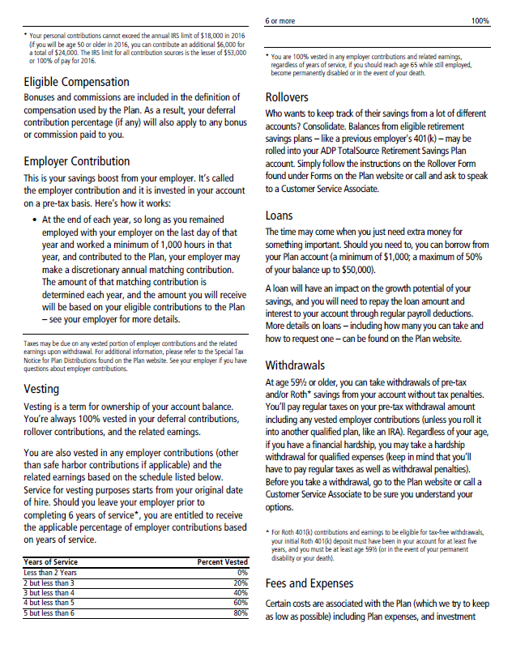
Aspectos principales del Plan
Sobre su Plan
Elegibilidad
Inscripción
Contribuciones del empleador
Adquisición de derechos
Notes:
Revise las características específicas del Plan al repasar los aspectos destacados del plan.

Slide 11

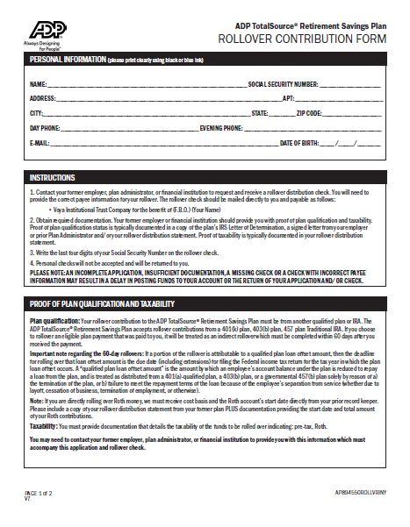

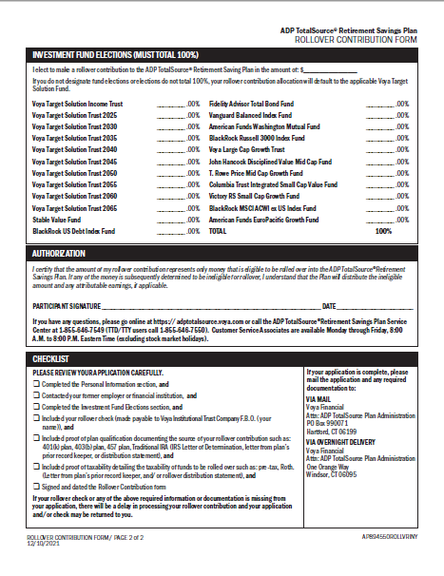

¿Está considerando una transferencia?
Escanee aquí para obtener el formulario.
Notes:
¿Está considerando una transferencia hacia el Plan ADP TotalSource ya que el Plan acepta transferencias? Es importante revisar todas sus opciones incluidas, entre otras:
administrar cuentas separadas versus consolidación de cuentas,
cargos
ofertas de inversiones y
servicios disponibles.
Puede encontrar las instrucciones paso a paso y el formulario en el sitio web de Recursos del participante, en la sección Formularios. No necesita un nombre de usuario o contraseña para acceder a este sitio web de recursos.
Además, si necesita asistencia, puede llamar al centro de atención al cliente de Voya y solicitar ayuda.
Enlace directo - https://presents.voya.com/Content/Delivers/adp/presentationresources/adpts_rolloverform.pdf

Slide 12
Invertir
03
Notes:
Ahora conversaremos algunos conceptos básicos de inversión, las opciones disponibles en el Plan, así como opciones sobre cómo elegir sus inversiones.

Slide 13



Principios básicos de invertir
Clases de activos
Tolerancia al riesgo y horizonte temporal
Distribución de activos vs. diversificación
Notes:
Lo crea o no, gran parte de invertir se puede resumir en solo tres elementos clave.
En primer lugar, están las denominadas clases de activos. Las clases de activos son cosas de valor en el mundo de las inversiones y cada una se comporta de manera diferente. En general, hay tres clases de activos principales en las que enfocarse: acciones, bonos e inversiones de valor estable.
Las acciones son participaciones en la titularidad compradas en una empresa que cotiza en la bolsa.
Los bonos son inversiones de renta fija que representan pagarés emitidos por gobiernos, municipios o corporaciones con la promesa de devolución de capital e intereses.
Una inversión de valor estable suele ser una inversión en un fondo de valor estable o en una cuenta de mercado monetario. Estas inversiones generalmente se consideran conservadoras y de bajo riesgo.
La mayoría de los fondos de inversión se componen de una variedad de estas clases de activos.
El segundo concepto es la tolerancia al riesgo y el horizonte temporal. Su nivel de comodidad frente al riesgo afecta su plan de inversión y los tipos de inversiones que elija. Y el horizonte de tiempo es solo eso: la cantidad de tiempo que tiene hasta que necesite el dinero que está invirtiendo. El tiempo es algo importante en la forma de invertir.
Y el tercero es la distribución de activos frente a la diversificación. Si bien algunos inversionistas piensan que estos términos significan lo mismo, existen diferencias. Entender las diferencias puede ayudarle a administrar sus inversiones.

Slide 14
Principios básicos de invertir
Clases de activos y diversificación
Acciones
Bonos
Compañías
Industrias
Países
Fondos mutuos de acciones
Bonos del gobierno
Bonos corporativos
Fondos mutuos de bonos
Valor estable
Cds, letras del tesoro
Fondos de mercado monetario
Fondos de valor estable
El uso de la diversificación como parte de su estrategia de inversión no le asegura, ni le garantiza, un mejor desempeño y no puede proteger contra pérdidas en mercados a la baja.
Notes:
Debe buscar las tres clases de activos principales sobre las que conversamos anteriormente. Sin embargo, ahora puede ver cómo esas clases de activos pueden representar diferentes tipos de inversiones.
Cómo distribuye su dinero entre las inversiones en cada una de las clases de activos se denomina diversificación. Al diversificar usted distribuye el riesgo. Tenga en cuenta que siempre está en riesgo, sin importar lo que haga, pero con este enfoque puede reducir la probabilidad de que todas sus inversiones disminuyan a la vez.
Al invertir en diferentes industrias, empresas, tamaño de empresas, y países presentes en la clase de activos en acciones, por ejemplo, usted mejora sus oportunidades de crecimiento porque sus ahorros no dependen de una única acción. Dentro de la clase de activos valor estables y bonos, puede invertir en diferentes tipos de bonos o instrumentos de efectivo.
Considere que la diversificación no garantiza una ganancia, ni le protege contra pérdidas en mercados a la baja.
Su objetivo es encontrar la mezcla adecuada de inversiones para su situación particular. Depende en gran medida de cuánto tiempo tenga y de cómo se sienta con respecto al riesgo.

Slide 15
Principios básicos de invertir
Distribución de activos
Encuentre la mezcla adecuada entre las tres clases de activos.
Mas tiempo
Menor tiempo
5% en acciones
35% en bonos
60% en acciones
25% en valor estable
5% en valor estable
70% en bonos
El utilizar la distribución de activos como parte de su estrategia de inversión no le asegura ni le garantiza un mejor desempeño y no puede proteger contra las pérdidas en mercados en baja. Estas carteras hipotéticas son solo para fines ilustrativos y no una recomendación de una estrategia de distribución de activos específica.
Notes:
Al invertir, se trata de encontrar la mezcla adecuada para su situación particular. Cómo divide su dinero entre las “clases de activos” se conoce como distribución de activos o mezcla de inversiones. En otras palabras, ¿qué porcentaje de acciones tendrá? ¿Bonos? ¿Qué porcentaje de valor estable?
Echemos un vistazo más de cerca a la distribución de activos y cuánto puede distribuir a cada clase de activos, basado en su edad.
Alguien ha quien le falta 35 años o más hasta la jubilación puede tener una distribución de activos de: 60% en acciones, 35% en bonos y 5% en valor estable
Y alguien que está más cerca de jubilarse puede tener una distribución de activos de: 5% en acciones, 70% en bonos y 25% en valor estable
La designación adecuada de su distribución de activos y la diversificación dentro de esas clases de activos es una estrategia importante que necesita para ayudarlo a lograr sus objetivos en un nivel de riesgo con el que se sienta cómodo.

Slide 16
Inversiones de fondos con fecha objetivo
Gestione la tolerancia al riesgo y el horizonte temporal
Cómo se ajustan los fondos con fecha objetivo con el tiempo al volverse más conservadora cada cartera.
Más agresivo
Más conservador
La cartera incluirá inicialmente una mezcla de fondos más agresivos.
Parte del dinero se mueve gradualmente de fondos más agresivos hacia fondos más orientados a los ingresos.
Se distribuye más hacia fondos de estabilidad del capital.
Valor estable
Bonos
Acciones
Notes:
Elegir una mezcla de inversiones que se ajuste a su línea de tiempo y su tolerancia al riesgo puede ser complicado. Por lo tanto, si usted mismo está administrando sus inversiones, asegúrese de revisarlas de vez en cuando. Sin embargo, existe una alternativa a tomar en cuenta: los fondos con fecha objetivo.
Si usted es alguien que no se siente cómodo tomando decisiones de inversión o no tiene tiempo ni confianza en administrar su propia cuenta, un fondo con fecha objetivo puede ser la opción para usted. Estos fundos son una colección diversificada de inversiones reunidas y administradas para usted y para personas como usted, basadas en el año en que se espera que comiencen a utilizar este dinero y para la mayoría de las personas que estarán en la jubilación. Si usted tuviera 40 años en el 2023 y planificara jubilarse a los 65, eso significaría que usted desearía jubilarse en el año 2048. Con ese objetivo en mente, debe considerar el fondo con fecha objetivo más cercano a ese año.
Estos fondos están diseñados para invertir a un nivel de riesgo que es adecuado, dado lo cerca o lejos que usted esté de su jubilación. Además, con el pasar del tiempo estos fondos automáticamente y gradualmente cambiarán para convertirse en inversiones más conservadoras.
Es también importante señalar que usted puede utilizar cualquiera de estos fondos que desee sin importar su edad. Usted puede seleccionar más de uno o en conjunción con cualquiera de las otras inversiones en el Plan. También tiene la capacidad de salirse de estas inversiones en cualquier momento.

Slide 17


Elegir sus inversiones
Necesito ayuda
Lo hago yo mismo
Elija entre una mezcla pre-diversificada de inversiones
Elija su propia mezcla de inversiones
Notes:
Ahora que hemos revisado algunos aspectos fundamentales de inversión, hablemos de las opciones disponibles para usted en el Plan de ahorros de jubilación ADP TotalSource.
Dado que todos tienen un enfoque diferente para invertir, el Plan ofrece cuatro opciones para adaptarse a su nivel de experiencia, conocimiento e interés.
Con la opción Guíenme, elige un Fondo de fecha objetivo y luego deja que el fondo haga el trabajo de inversión por usted. Cada Fondo de fecha objetivo es una mezcla pre-diversificada de inversiones, administradas por un administrador profesional de fondos quien automáticamente ajusta la exposición al riesgo y rendimiento del fondo a medida que usted se acerca a su jubilación.
La opción Lo hago yo mismo le provee todos los fondos básicos del Plan de los que puede elegir. Estos incluyen inversiones en acciones, bonos e inversiones de valor estable. Usted elige los fondos en los que desea invertir y crea una estrategia que piensa que se ajusta mejor a su horizonte de tiempo y tolerancia al riesgo. Luego usted administra su cartera de fondos a lo largo del tiempo.

Slide 18
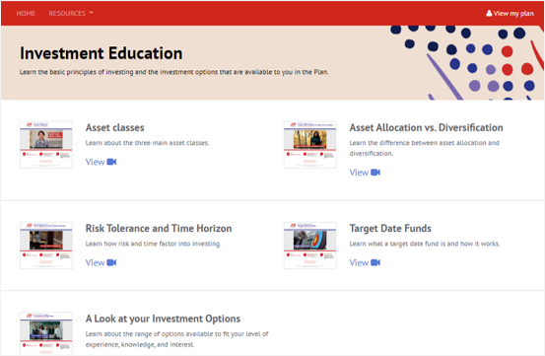

Recursos educativos sobre inversión
Escanee aquí para conocer más.
Notes:
Para continuar con su educación sobre inversiones, visite su sitio de recursos educativos sobre inversión. En esta página puede ver:
Videos educativos de inversión,
Hojas de datos del fondo, y
Divulgación de tarifas.
Enlace directo: https://presents.voya.com/Content/Delivers/adp/fund-information.php

Slide 19
Recursos
04
Notes:
ADP TotalSource y Voya ofrecen muchas herramientas y recursos que pueden ayudarle a administrar su cuenta del Plan. Repasemos algunos.

Slide 20

Stat slide
Administrar su cuenta
En línea
Visite el Portal del Asociado (Associate Portal) e ingrese con su nombre de usuario y contraseña. Luego haga clic en la pestaña Yo mismo (Myself) y seleccione Plan Jubilatorio (Retirement Plan) en Beneficios (Benefits).
O ingrese al sitio web del Plan en https://adptotalsource.voya.com
En su móvil
Busque la Aplicación Móvil de ADP o Voya Retire en su tienda de aplicaciones móviles preferida.
Por teléfono
Llame al Centro de Servicio del Plan al (855) 646-7549 y marque el 0 para hablar con un Asociado de Servicioal Cliente.
Notes:
Una gran parte de su relación con el Plan de ahorros de jubilación de ADP TotalSource es cómo usted será capaz de administrar su cuenta de manera continua. Le damos acceso a su cuenta de tres maneras diferentes, a través de un equipo móvil, en línea, o por teléfono.
A través de su dispositivo móvil, puede utilizar la aplicación Voya Retire o la aplicación ADP Mobile Solutions, la cual no solamente le da su saldo de cuenta, sino que también le provee de funcionalidad, tal como cambiar sus contribuciones o sus inversiones.
Acceda a su cuenta a través de la web visitando adptotalsource.voya.com. Para el acceso inicial, necesitará su número de seguro social y la contraseña provista por Voya.
Y por supuesto, tienen acceso telefónico. Marque 855-646-7549 para acceder a su cuenta las 24 horas del día, los 7 días de la semana a través de una línea automatizada o si prefiere hablar con un asociado de servicio al cliente, llame entre los horarios de 8 a.m. y 8 p.m., hora del este, de lunes a viernes, excluyendo los días feriados del mercado bursátil.

Slide 21

My orange money®
IMPORTANTE: Los ejemplos u otra información generada por las calculadoras son de naturaleza hipotética, no reflejan resultados de inversiones reales y no constituyen garantías de resultados futuros. Esta información no sirve, ni directa ni indirectamente, como asesoramiento legal, financiero ni fiscal y usted siempre debería consultar a un asesor legal, financiero y/o de impuestos profesional cuando tome decisiones relacionadas con su situación fiscal individual.
Notes:
Voya se enorgullece de ofrecer herramientas y recursos innovadores para ayudar a los participantes.
myOrangeMoney® es una experiencia educativa e interactiva en línea que permite visualizar y comprender mejor, apenas se inscribe en línea en el Plan, de qué manera las decisiones realizadas sobre los activos de jubilación actuales pueden convertirse en posibles ingresos mensuales durante la jubilación.
[Educator direction – if an animated demo experience is desired use the available pWeb demo]

Slide 22







Bienestar financiero
Orientación financiera integral que le ayuda a abordar, priorizar y equilibrar componentes clave de la salud financiera.
Notes:
El bienestar financiero es una experiencia educativa guiada. Este centro de recursos es un punto centralizado para todos los materiales educativos. Realice una corta Evaluación de bienestar financiero que se utiliza para calificar la salud financiera de un individuo en los 6 pilares; protección, gastos y ahorros, fondos de emergencia, jubilación, deudas y otras metas. Todo esto lleva a la creación de un panel de control financiero personalizado.

Slide 23

Voya learn
Nuestra innovadora plataforma educativa
Vea y conozca más en
voya.com/voyalearn
Los temas incluyen:
Finanzas personales
Jubilación e inversión
Protección y familia
También disponible en español
Inscribirse hoy
para una de nuestras próximas sesiones en vivo
Vea uno de nuestros videos a pedido
Escanee aquí para conocer más.
diseñados para ayudarle a lograr el futuro financiero que imagina
Notes:
Si está buscando más recursos para ayudarle, visite Voya Learn. Allí, tendrá acceso a nuestra biblioteca de educación en vivo y a pedido sobre una variedad de temas de bienestar financiero, que incluyen: Planificación de la jubilación, Inversiones, Gastos y consideraciones de atención médica, Programas gubernamentales, Finanzas personales y Protección contra lo inesperado.

Slide 24

Preguntas o más información
En línea
https://adptotalsource.voya.com
Por teléfono
(855) 646-7549
En su equipo móvil
La aplicación ADP Mobile Solutions
Voya Retire
Notes:
Si tiene preguntas o desea actuar, utilice los recursos del plan disponibles para usted.

Slide 25

Felicitaciones
por tomar medidas para invertir en su jubilación.
Notes:
Un plan 401(k) como el Plan de ahorros de jubilación de ADP TotalSource puede ser un beneficio importante para ayudarle a ahorrar de manera potencialmente segura su futuro financiero. A medida que avanza, su ingreso para la jubilación es un viaje... sepa que el Plan de ahorros de jubilación de ADP TotalSource® está con usted en cada paso del trayecto.
Gracias por su atención. Espero que lo hayamos ayudado a comprender mejor este beneficio ofrecido por ADP TotalSource.

Slide 26
Declaración de divulgación
El seminario en línea de hoy fue diseñado para proporcionarle información fundamental sobre la planificación de la jubilación y para describir otras fuentes de información, que le ayuden a administrar sus finanzas personales.
Esta presentación no constituye asesoramiento legal, de inversiones o financiero de ningún tipo.
Consulte a sus asesores financieros, legales y/o de impuestos para obtener ese tipo de asesoramiento. El seminario en línea de hoy fue diseñado para proporcionarle información fundamental sobre la planificación de la jubilación y para describir otras fuentes de información, que le ayuden a administrar sus finanzas personales.
Esta presentación no constituye asesoramiento legal, de inversiones o financiero de ningún tipo.
Consulte a sus asesores financieros, legales y/o de impuestos para obtener ese tipo de asesoramiento.
Notes:
El taller de hoy fue diseñado para proporcionarle información fundamental sobre la planificación de la jubilación y para describir otras fuentes de información, que le ayuden a administrar sus finanzas personales
Esta presentación no constituye asesoramiento legal, de inversiones o financiero de ningún tipo.
Consulte a sus asesores financieros, legales y/o de impuestos para obtener ese tipo de asesoramiento

Slide 27
Diapositivas opcionales

Slide 28
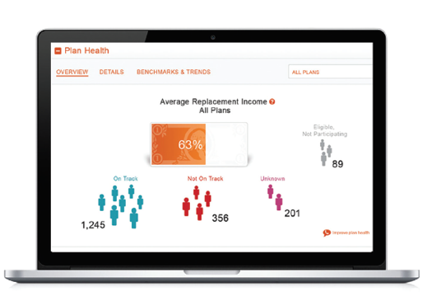
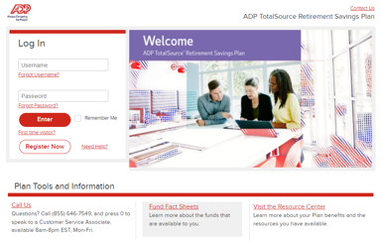

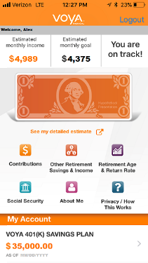


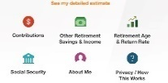
Continúe pensando en su futuro
Se entrega información sobre la inscripción
Puede comenzar a acceder a su cuenta y
¡Su Plan de ahorros de jubilación de ADP TotalSource está activo!
~ 30 días antes
~ 2 semanas antes
Fecha de vigencia
Documentos importantes
Contenido educativo
Los plazos están diseñados para proporcionar un ejemplo de nuestros procesos de incorporación más comunes. Cada situación puede variar y, en algunas instancias, los plazos pueden diferenciarse significativamente del ejemplo visto en esta ilustración.
Notes:
[NOTE: Only to be shown when hosting a meeting for a new client]
Entender lo que ocurre antes de que su plan entre en funcionamiento es importante para su planificación.
Aproximadamente 30 días antes de que su plan entre en funcionamiento se entrega información sobre la inscripción que incluye, entre otras cosas, documentos importantes y contenido educativo
Aproximadamente 2 semanas antes de que su plan entre en funcionamiento, puede comenzar a acceder a su cuenta y actuar.
En su día de entrada en vigencia, ¡Su Plan de ahorros de jubilación de ADP TotalSource está activo!
Tenga en cuenta que los plazos indicados están diseñados para proporcionar un ejemplo de nuestros procesos de incorporación más comunes. Cada situación puede variar y, en algunas instancias, los plazos pueden diferenciarse significativamente del ejemplo visto en esta ilustración.

Slide 29
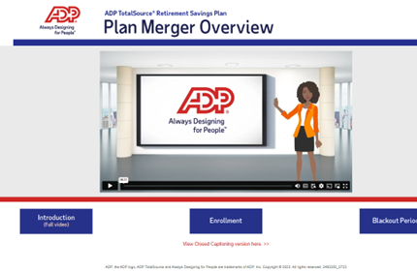

Fusión de su plan actual
Escanee aquí para conocer más.
Notes:
[Merger Review OPTION 1 – Play video]
[NOTE: Only to be shown when hosting a meeting for a known merger client]
Dado que su empleador eligió adoptar el Plan de ahorros para la jubilación ADP TotalSource y fusionar su plan 401(k) existente en este plan, me gustaría compartir un breve video sobre el proceso de fusión y el papel que usted desempeña.
PLAY VIDEO - https://presents.voya.com/Content/Delivers/adp/video/adp_merger_enus/

Slide 30
MERGING YOUR CURRENT PLAN
¡Su Plan de ahorros de jubilación de ADP TotalSource está activo!
Aviso entregado de transición y período de prohibición
Se transfieren los activos desde su tenedor de archivos previo
~ 30 días antes
+ 15 días
+ 45 a 90 días
Fechas de fusión
Mapeado de los fondos
Los plazos están diseñados para proporcionar un ejemplo de nuestros procesos de fusión más comunes. Cada situación puede variar y, en algunas instancias, los plazos de fusión pueden diferenciarse significativamente del ejemplo visto en esta ilustración.
Notes:
[Merger Review OPTION 2 – GO OVER SLIDE WITH AUDIENCE]
[NOTE: Only to be shown when hosting a meeting for a known merger client]
Esta es la línea de tiempo del proceso de fusión. Revise y comprenda que los plazos son estimados y el aviso de transición y bloqueo proporcionará detalles específicos.

Slide 31
Maximice su contribución paralela
$378,576
$174,131
Contribuciones del empleado
Contribuciones paralelas del empleador
$61,762
¿CÓMO OBTUVIMOS ESOS NÚMEROS?
Estos números se basan en un salario de $50,000 con una contribución del 5% y una fórmula de contribución paralela del empleador igual a $1.00 por $1.00 en el primer 3% y $0.50 por $1.00 en el próximo 2%. Este ejemplo es solo para fines ilustrativos y no tiene la intención de ser asesoramiento para realizar ninguna inversión o una predicción de resultados futuros. Consulte los Aspectos principales de su plan para ver la fórmula de contribución paralela del empleador.
Notes:
[NOTE: Only to be shown if employer offers a match]
¿Sabía que su empleador le ayuda a ahorrar para el futuro haciendo una contribución paralela a su cuenta del Plan? Se basa en la cantidad que ahorra. Su fórmula de contribución paralela específica se puede encontrar en la Guía de inscripción que se le envió o en los Aspectos principales de su plan.
Cuando se trata de ahorrar para el futuro, más es definitivamente mejor. Así que asegúrese de contribuir lo suficiente para recibir la contribución paralela máxima de la compañía.
Veamos cómo las contribuciones paralelas de su compañía le dan un impulso a sus ahorros para la jubilación.

Slide 32


Comenzar temprano hace la diferencia
CONTRIBUCIONES TOTALES
$48,000
De los 25 a 65 años, yo contribuí $100/mes
AHORROS TOTALES
$191,696
+ $55,002
Ella termina con más al contribuir antes, a pesar de que las contribuciones fueron menores. Más tiempo para crecer y una buena razón para pensar en comenzar antes.
AHORROS TOTALES
$136,694
De los 45 a 65 años, yo contribuí $300/mes
CONTRIBUCIONES TOTALES
$72,000
Supone que cada cuenta gana una tasa de rendimiento anual con impuestos diferidos del 6% compuesto mensual. Esta ilustración es hipotética, no está garantizada y no pretende reflejar el desempeño de ninguna inversión específica o título. Usted debe considerar su capacidad financiera para continuar invirtiendo de manera constante en los mercados tanto en alza como en baja. Además, estas cifras no reflejan los impuestos ni ninguna comisión, gasto o cargo de ningún producto de inversiones. Generalmente, los impuestos deben abonarse en el momento del retiro y pueden aplicarse multas por retiros anticipados si se efectúan antes de los 59 años y medio. Usted debe consultar con un asesor impositivo o abogado fiscal antes de implementar decisiones basadas en los gravámenes. Voya Financial y sus representantes no brindan asesoramiento legal ni de impuestos.
Notes:
[NOTE: Only to be shown if client requests an example of the benefits of starting early]
¿Por qué es importante comenzar ahora? Mientras más tiempo ahorra, más podría potencialmente tener a la hora de la jubilación. ¿Cómo puede ser tan esencial una idea tan simple? Porque el tiempo es uno de los factores más importantes que afecta cuánto llegará a tener al momento de la jubilación.
Cuando invierte a través del plan de jubilación de un empleador, cualquier posible ganancia de sus contribuciones se reinvierten automáticamente. Mientras más tiempo tiene para invertir, mayor oportunidad tendrá sus inversiones de potencialmente crecer.
Las ganancias sobre esas inversiones se reinvierten en lo que tiene potencial de crecimiento y de generar más ganancias, que se reinvierten nuevamente; y, así sucesivamente. Esto se llama interés compuesto y puede ser un poderoso motor de crecimiento para sus ahorros. Por supuesto, la inversión sistemática no asegura ganancias ni constituye una garantía contra las pérdidas. Debe considerar su capacidad financiera para continuar haciendo contribuciones durante períodos de bajos niveles de precios.

Slide 33
¡Dé a sus ahorros un impulso!
Supone una tasa de rendimiento hipotética del 6% y contribuciones semanales. Esta ilustración es hipotética, no está garantizada y no pretende reflejar el desempeño de ninguna inversión específica. No hay ninguna certeza de que mayores contribuciones generen éxito en las inversiones. Además, estas cifras no reflejan impuestos, ni ninguna comisión o cargo a que pudiesen estar sujetas las inversiones. Las inversiones con impuesto diferido estarán sujetas a impuestos al momento del retiro. Las contribuciones sistemáticas al plan de jubilación no aseguran ganancias ni constituye una garantía contra las pérdidas.
Notes:
[NOTE: Only to be shown if employer requests an example of the benefits of saving at different dollar amounts]
¡Dé a sus ahorros un impulso! En este ejemplo hipotético con una contribución de $15 por semana, podría acumular casi $60,000 en 30 años. Aumente a $35 por semana y podría llegar a
$135,000 o más. El punto es, mientras más pasos tomen para ahorrar, más impacto potencial podría tener para sus ahorros de jubilación
Considere el ahorro adicional hoy como un compromiso con usted y su futuro. Recuerde, usted marca el paso. Nunca es demasiado pronto para empezar a ahorrar; y, nunca es demasiado tarde para aumentar el ahorro. Este es su plan para la jubilación, su futuro. ¡Considere dar nuevos pasos hoy mismo!
Este ejemplo supone una tasa de rendimiento hipotética del 6% y contribuciones semanales. Esta ilustración es hipotética, no está garantizada y no pretende reflejar el desempeño de ninguna inversión específica. No hay ninguna certeza de que mayores contribuciones generen éxito en las inversiones. Además, estas cifras no reflejan impuestos, ni ninguna comisión o cargo a que pudiesen estar sujetas las inversiones. Las inversiones con impuesto diferido estarán sujetas a impuestos al momento del retiro. Las contribuciones sistemáticas al plan de jubilación no aseguran ganancias ni constituye una garantía contra las pérdidas.

Slide 34
Dinero que sale
Préstamos
Retiros
  Hasta dos préstamos a la vez
  Montos mínimos: $1,000
  Montos máximos: 50% del saldo al que tiene derecho, no más de $50,000 en un periodo de 12 meses
  Programas de préstamos generales y residenciales
  Tasa de interés
  Cargo por procesamiento
  En caso de dificultades económicas
  De servicio
Distribuciones
  Deje su dinero en el Plan
  Transferencia a otros planes calificados (no sujeto a impuestos hasta que se distribuya)
  Tomar un pago de suma única o recibir en cuotas (distribución sujeta a impuestos)
Los préstamos también pueden tener un impacto en el valor del retiro y limitar la participación en el potencial de crecimiento futuro. Antes de hacer un retiro o distribución, están obligados a revisar el Aviso especial sobre impuestos del IRS. Este aviso puede obtenerse en el sitio web del Plan o por correo postal. Voya Financial® no ofrece asesoramiento legal, ni fiscal. Consulte a sus asesores de impuestos y legales con respecto a su situación personal. Los retiros y las distribuciones del Plan pueden estar sujetos a una retención de impuestos federales del 20%. Puede que corresponda también una retención de impuesto estatal. Si usted tiene menos de 59 años y medio, le corresponde una multa impositiva del 10% por distribución prematura a menos que haya una excepción.
Notes:
[NOTE: Only to be shown if employer requests details of loans, withdrawals and distributions]
Primero, el Plan de ahorros de jubilación de ADP TotalSource ofrece una opción de préstamo. Usted puede tener hasta 2 préstamos a la vez. En la mayoría de los casos pueden solicitar un préstamo por hasta el 50% del saldo de su cuenta con derechos adquiridos, no menos de $1,000 y no más de $50,000 en un periodo de 12 meses.
Éste es un préstamo, por lo tanto usted pagará el capital principal y los intereses a través de deducciones de su salario. Tenga en cuenta que hay un cargo que se tomará de su cuenta cuando se procesa el préstamo. Aunque los préstamos pueden procesarse fácilmente, usted está sacando dinero temporalmente de su cuenta y debe considerar el impacto que un préstamo puede tener sobre el valor futuro de su cuenta.
Tenga en cuenta, los préstamos también pueden tener un impacto en el valor del retiro y limitar la participación en el potencial de crecimiento futuro.
Cuando hablamos de sacar dinero de su cuenta, sin tener que devolverlo, es importante recordar que ésta no es una cuenta de ahorros. Mientras están empleados activamente, solamente bajo ciertas circunstancias pueden hacer retiros, como tener más de 59 años y medio o si se encuentra en dificultades financieras, como prevenir una ejecución hipotecaria o el pago de facturas médicas no reembolsadas. Debido a que la disponibilidad de retiros mientras están en servicio es rara y puede traer como resultado serias consecuencias fiscales, ustedes deben revisar su plan con un profesional de impuestos.
Cuando dejen la compañía, sus opciones de distribuciones son más flexibles. Primero que todo, pueden que no tengan que hacer nada. Si su saldo es mayor que $5,000 puede dejar su dinero en el Plan y continuar invirtiendo y administrando como lo hacía mientras era empleado activo. Si el saldo es menor que $5,000 puede que necesiten actuar y se les informará en su momento. La segunda opción sería transferir su dinero a otro plan de jubilación calificado, como otro 401(k) o una cuenta IRA. Por último, ustedes pudieran solicitar una distribución sujeta a impuestos y pedir que le enviemos un cheque a usted directamente; pero, de nuevo, como esta opción puede implicar serias consecuencias fiscales, deberían conversar sobre el tema con un profesional en asuntos fiscales.
Antes de hacer un retiro o distribución, están obligados a revisar la notificación de Impuesto especial del IRS. Esta notificación puede obtenerse en el sitio web de su Plan o por correo postal. Voya Financial® no ofrece asesoramiento legal, ni fiscal. Consulte a sus asesores de impuestos y legales con respecto a su situación personal. Los retiros y las distribuciones del Plan pueden estar sujetos a una retención de impuestos federales del 20%. Puede que corresponda también una retención de impuesto estatal. Si usted tiene menos de 59 años y medio, le corresponde una multa impositiva del 10% por distribución prematura a menos que haya una excepción.
[NOTE: Only to be shown if employer requests details of loans, withdrawals and distributions]
Primero, el Plan de ahorros de jubilación de ADP TotalSource ofrece una opción de préstamo. Usted puede tener hasta 2 préstamos a la vez. En la mayoría de los casos pueden solicitar un préstamo por hasta el 50% del saldo de su cuenta con derechos adquiridos, no menos de $1,000 y no más de $50,000 en un periodo de 12 meses.
Éste es un préstamo, por lo tanto usted pagará el capital principal y los intereses a través de deducciones de su salario. Tenga en cuenta que hay un cargo que se tomará de su cuenta cuando se procesa el préstamo. Aunque los préstamos pueden procesarse fácilmente, usted está sacando dinero temporalmente de su cuenta y debe considerar el impacto que un préstamo puede tener sobre el valor futuro de su cuenta.
Tenga en cuenta, los préstamos también pueden tener un impacto en el valor del retiro y limitar la participación en el potencial de crecimiento futuro.
Cuando hablamos de sacar dinero de su cuenta, sin tener que devolverlo, es importante recordar que ésta no es una cuenta de ahorros. Mientras están empleados activamente, solamente bajo ciertas circunstancias pueden hacer retiros, como tener más de 59 años y medio o si se encuentra en dificultades financieras, como prevenir una ejecución hipotecaria o el pago de facturas médicas no reembolsadas. Debido a que la disponibilidad de retiros mientras están en servicio es rara y puede traer como resultado serias consecuencias fiscales, ustedes deben revisar su plan con un profesional de impuestos.
Cuando dejen la compañía, sus opciones de distribuciones son más flexibles. Primero que todo, pueden que no tengan que hacer nada. Si su saldo es mayor que $5,000 puede dejar su dinero en el Plan y continuar invirtiendo y administrando como lo hacía mientras era empleado activo. Si el saldo es menor que $5,000 puede que necesiten actuar y se les informará en su momento. La segunda opción sería transferir su dinero a otro plan de jubilación calificado, como otro 401(k) o una cuenta IRA. Por último, ustedes pudieran solicitar una distribución sujeta a impuestos y pedir que le enviemos un cheque a usted directamente; pero, de nuevo, como esta opción puede implicar serias consecuencias fiscales, deberían conversar sobre el tema con un profesional en asuntos fiscales.
Antes de hacer un retiro o distribución, están obligados a revisar la notificación de Impuesto especial del IRS. Esta notificación puede obtenerse en el sitio web de su Plan o por correo postal. Voya Financial® no ofrece asesoramiento legal, ni fiscal. Consulte a sus asesores de impuestos y legales con respecto a su situación personal. Los retiros y las distribuciones del Plan pueden estar sujetos a una retención de impuestos federales del 20%. Puede que corresponda también una retención de impuesto estatal. Si usted tiene menos de 59 años y medio, le corresponde una multa impositiva del 10% por distribución prematura a menos que haya una excepción.

Slide 35


Volatilidad del mercado
Revise su tolerancia al riesgo
Considere su horizonte de tiempo
Tenga una cartera diversificada
Reequilibre su cartera según sea necesario
¡Mantenga el rumbo!
Escanee aquí para conocer más.
Notes:
[OPTIONAL – use if client request market volatility content.]
Primero, ¿qué es la volatilidad del mercado? Es la medida de cuánto fluctúa el valor general del mercado de valores.
El mercado puede ser volátil a veces y eso hace que intentar predecirlo sea muy arriesgado. La investigación y la historia muestran que está apostando contra viento y marea cuando intenta predecir cuándo entrar y salir.
Sin embargo, resistir la tentación de reaccionar ante la volatilidad puede permitirle beneficiarse cuando se recupere. En cambio, considere preocuparse más por los factores que puede controlar, como cuánto está ahorrando. Y considere poner más atención en la construcción de una cartera que refleje su tolerancia al riesgo, horizonte temporal y su estrategia de planificación de jubilación a largo plazo.
Monitorear el mercado durante las fluctuaciones y estar al tanto de las estrategias de gestión de riesgos puede ayudarle a elegir qué hacer mientras trabaja para alcanzar sus objetivos de jubilación

Slide 36
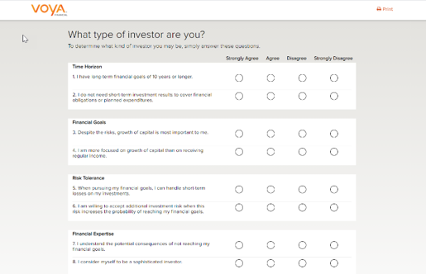

Tolerancia al riesgo
Go.Voya.com/Quiz
Notes:
[OPTIONAL – use if client wants more investment selection support.]
Una de las formas de ayudar a evaluar su nivel de riesgo es usar nuestro sencillo cuestionario de tolerancia al riesgo yendo a 'Go.Voya.com/Quiz'.
Completar el Cuestionario de tolerancia al riesgo le ayudará a evaluar su disposición personal o su nivel de comodidad con el riesgo de inversión. Basado en las respuestas que proporcione, se le asociará con un modelo de distribución de activos sugerido con un enfoque de inversión basado en su horizonte temporal, objetivo de inversión y tolerancia al riesgo.

Slide 37
Riesgo vs. rendimiento
Global/Internacional
Entienda los niveles diferentes de riesgo y recompensa
Considere una mezcla de inversiones de diferentes clases de activos
Revise y actualice su estrategia por lo menos una vez al año
Pequeños/medianos/especializados
Crecimiento de gran capitalización
Rendimiento potencial
Valor de gran capitalización
Equilibrado
Ingresos
Estabilidad del capital
Riesgo potencial
Notes:
[OPTIONAL – use if client wants more investment education content.]
Hablemos un poco sobre riesgo y rendimiento En este rendimiento continuo, puede ver en la esquina inferior izquierda que las inversiones de tipo de ingresos, como el mercado monetario y los bonos, tienen un riesgo potencial bajo, pero también un rendimiento potencial bajo.
En el extremo opuesto, la clase de activo global/internacional está alto en el espectro de potencial de rendimiento, pero el riesgo asociado con la inversión en esta clase de activo ha aumentado dramáticamente. Cuando se ha invertido en esta clase de activo, su inversión en dólares puede beneficiarse dramáticamente durante un alza del mercado, no obstante, también pudiera decaer dramáticamente durante un giro a la baja del mercado.
Como regla general, y probablemente haya escuchado esto a antes, pero vale la pena repetirlo: Mientras mayor sea el potencial de riesgo, mayor será el potencial de recompensa.
Siempre deben tener en cuenta su tolerancia al riesgo cuando tome decisiones relacionadas con las inversiones. Tal vez quiera considera diversificar sus dólares entre diversas clases de activos para potencialmente suavizar cualquier disminución producida por las bajas en una clase de activo en particular.

Slide 38


Inicio de sesión por primera vez
Escanee aquí para iniciar sesión en su cuenta.
Notes:
[OPTIONAL – use if clients wants to display the registration and pWeb access.]
¡Acceder a su cuenta del Plan por primera vez en Internet o por teléfono es fácil! Puede acceder a su cuenta en línea visitando el Portal de Asociados e iniciando sesión con su nombre de usuario y contraseña; luego haga clic en la pestaña Yo mismo y seleccione Plan de jubilación en Beneficios; o vaya a https://adptotalsource.voya.com e inicie sesión con su número de Seguro Social y su PIN emitido por Voya.
Si es un participante nuevo, recibirá un Número de identificación personal (PIN) por correo separado a través del servicio postal estadounidense. Su PIN es necesario para acceder a su cuenta por teléfono o para registrarse para el acceso en línea.
No se preocupe, si no tiene su PIN, puede solicitar un PIN en línea o puede acceder usando su fecha de nacimiento. Hay una página informativa en el sitio web de Recursos del participante que le guiará a través de cada opción paso a paso.
Es importante registrar su cuenta del Plan en línea. No solo le ayuda a acceder a herramientas y recursos para su cuenta, sino que aprovecha los niveles de fuerte seguridad en línea de Voya para ayudar a proveer protección contra el riesgo continuo de fraude y amenazas cibernéticas. Para inscribirse, haga clic en Inscribirse ahora...

Slide 39
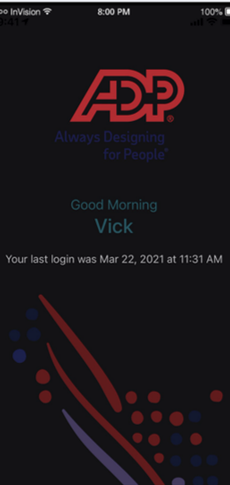


La aplicación ADP Mobile Solutions
Acceso simple, seguro y en tiempo real
Inscribirse en el Plan,
Hacer una transferencia de fondos,
Cambiar el monto de sus contribuciones,
Cambiar cómo se invertirán sus contribuciones futuras,
Y más...
Apple, el logotipo de Apple y iPhone son marcas comerciales registradas de Apple Inc., registradas en los EE.UU. y en otros países. App Store es una marca de servicio de Apple Inc. Android es una marca comercial de Google LLC y Google Play es un servicio proporcionado por Google LLC.
Notes:
[OPTIONAL – use if client wants to highlight the ADPTS Mobile app.]
La aplicación ADP Mobile Solutions es una forma rápida y sencilla de acceder a su cuenta del plan de jubilación desde cualquier dispositivo móvil con unos pocos clics.
Puede inscribirse en el plan, cambiar contribuciones, redistribuir sus saldos, hacer una transferencia de fondos y mucho, mucho, más.
Para comenzar, simplemente descargue e instale la aplicación ADP Mobile disponible en App Store o Google Play.
Una vez que haya iniciado sesión, desplácese hacia abajo hasta encontrar Jubilación/401(k). Ahora haga clic en “Ver cuenta” para conectarse al sitio web del participante de Voya.

Slide 40
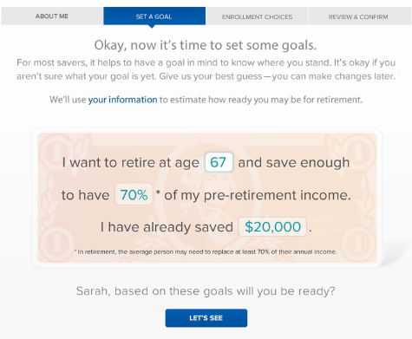
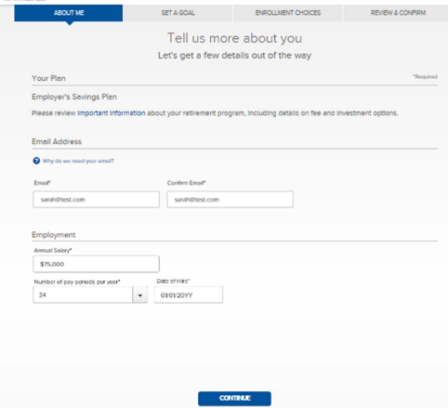
Inscribirse en el Plan
Paso 1 – Sobre mí
Paso 2 – Fije un objetivo
Notes:
[OPTION 2 – GO OVER SLIDE WITH AUDIENCE]
La inscripción en línea se puede hacer en 3 simples pasos; sobre mí, fije un objetivo y..

Slide 41
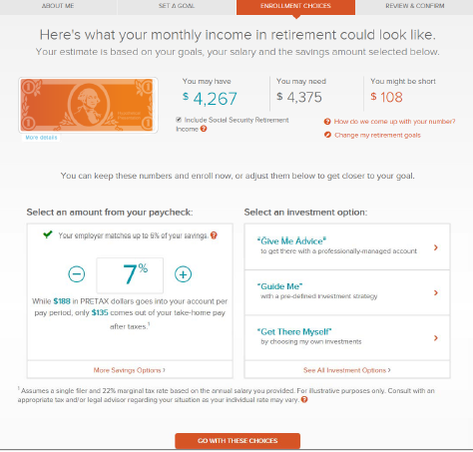
Inscribirse en el Plan
Paso 3 – Opciones de inscripción
Tipo y monto de la contribución
Selección de inversiones
  Guíenme: Fondos con fecha objetivo
  Lo hago yo mismo: Fondos Core
Selección de beneficiarios
Notes:
[OPTION 2 – GO OVER SLIDE WITH AUDIENCE]
Luego, tome sus decisiones de inscripción, que incluyen el monto de su contribución, la selección de inversiones y la adición de beneficiarios.

Slide 42
Designando a su beneficiario
1
2
3
Recopile la fecha de nacimiento y el número de Seguro Social del beneficiario, ya que esa información es necesaria para agregarlos a su cuenta.
Inicie sesión en su cuenta a través del sitio web del Plan; desde el menú de Información Personal haga clic en Información del beneficiario, luego haga clic en Agregar/Editar beneficiario.
Recuerde revisar y actualizar sus beneficiarios regularmente para las situaciones de la vida.
Notes:
[OPTIONAL – use if client wants more to call out beneficiary designation.]
La designación de un beneficiario para su cuenta del Plan de ahorros para la jubilación de ADP TotalSource ayuda a garantizar que los ahorros por los que ha trabajado tan duro pasen a aquellos a quien usted quiere que reciban este beneficio.
Comencemos con quien es un beneficiario. Es la persona u organización que usted seleccione para que reciban el valor de su cuenta, en caso de que usted fallezca. El nombre que usted tenga en archivo tiene prioridad sobre documentos legales, como un testamento. Tenga en cuenta que cualquier beneficiario que haya designado en un plan anterior de su Empleador que se fusione con este Plan quedará anulado y sin efecto a partir de la fusión.
Usted puede elegir designar a beneficiarios primarios y secundarios. Un beneficiario secundario recibirá los fondos en caso de que su beneficiario primario fallezca antes que usted. Si no hay beneficiarios primarios ni secundarios sobrevivientes, los beneficios por fallecimiento se pagarán según los términos del Plan.
Si usted es un participante casado (o en una relación de pareja de hecho registrada), por lo general usted está obligado a obtener consentimiento del cónyuge si nombra un beneficiario que no sea su cónyuge (o pareja de hecho).

Slide 43
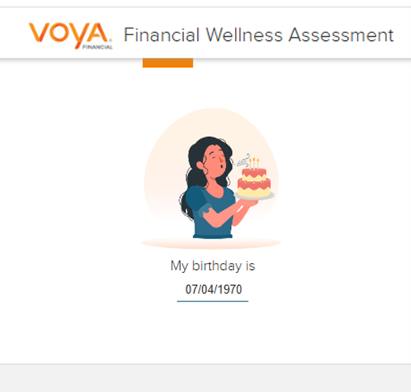


La experiencia de bienestar financiero
Tome la evaluación
Vea su panel de control personalizado
Visite el Centro de recursos para conocer más
Notes:
[OPTIONAL – MORE DETAIL ABOUT FINANCIAL WELLNESS EXPERIENCE]
Esta experiencia educativa personalizada y guiada incluye tres componentes clave:
Una breve Evaluación de bienestar financiero que se utiliza para calificar su salud financiera en seis pilares,
Un panel de control de bienestar financiero personalizado, y
Un Centro de recursos que es un hogar centralizado para todos los materiales educativos.
Una vez que inicie sesión en su cuenta del Plan, simplemente haga clic en el botón "Bienestar financiero" en la parte superior izquierda de la página.
La experiencia comienza con una breve serie de preguntas para evaluar su salud financiera actual. Después de completar la evaluación, podrá ver cómo es su rendimiento en cada uno de los seis pilares.
Su panel de control se personalizará con guías y contenido educativo dirigido a usted y su situación.
Dentro del Centro de recursos, usted tiene acceso a herramientas y materiales educativos adicionales para ayudarlo a lograr sus objetivos.
A lo largo del año, regrese y vuelva a tomar la evaluación para ver cómo le está yendo para mejorar su bienestar financiero general.

Slide 44


Voya cares®
Ayudando a la comunidad con necesidades especiales
Educación
Voyacares.com/Individuals
1 de cada 4 americanos
informa tener una discapacidad.¹
Apoyo y liderazgo
Marcando el camino a través del viaje de planificación
Voyacares.com/Advocacy
Más de 100 millones de cuidadores
  Aproximadamente la mitad de los adultos estadounidenses cuidan de un niño, un padre u otro familiar.²
Soluciones
Voyacares.com/Employers
1 Disability Impacts All of Us Infographic.” Centers for Disease Control and Prevention, 15 May 2023
  2 Do you see yourself as a caregiver? Guardian Life Insurance, 2023 https://www.guardianlife.com/are-you-a-caregiver.
Notes:
[OPTIONAL – INCLUDE IF EMPLOYER REQUESTS]
La comunidad con necesidades especiales es el grupo minoritario más grande en los Estados Unidos.
1 de cada 4 personas en Estados Unidos vive con una discapacidad: se estima que hay 61.4 millones de personas
1 de cada 5 estadounidenses es padre, hermano u otro cuidador.
A pesar del tamaño de la comunidad con necesidades especiales, a menudo sus necesidades son pasadas por alto y desatendidas
Es importante tener en cuenta que los cuidadores también representan un grupo esencial en la comunidad con necesidades especiales y van desde miembros de la familia hasta ayuda de tiempo completo o parcial y apoyo emocional y financiero. Los cuidadores activos laboralmente se enfrentan a desafíos particulares, haciendo malabares con el trabajo y las responsabilidades de cuidado, así como luchando contra los estereotipos o los estigmas sociales.
El 90% de los empleados cuidadores sienten que les falta el apoyo de la empresa en algunas áreas.
El 64% [de los cuidadores familiares] informó que el cuidado afectó su carrera debido a que tuvo que tomarse un tiempo libre, conflictos con organizar el tiempo, usar el horario de oficina para hacer cosas que no son del trabajo, tener que renunciar a un trabajo, faltar a reuniones, usar los recursos de la oficina para elementos no laborales o incluso dejar de lado una oportunidad de avance profesional. (The Impact of Caregiving on Work. A National Business Group on Health® Publication, 201: https://www.businessgrouphealth.org/pub/?id=2F661FB2-E990-8924-0120-D3733FD60E90. )
El 94% de los cuidadores se quedarían con empleadores que provean beneficios/recursos de cuidado relevantes.
Voya Cares® provee educación, recursos y acceso a asistencia personalizada para personas con discapacidades y sus cuidadores.
(“For the Benefit of All: How Organizations Win When They Recognize and Support Caregivers and Employees with Disabilities”, Voya Financial, May 2019, voyacares.com/forthebenefitofall.)
Ya sea que haya empezado a planear o no sepa por dónde empezar, Voya puede ayudarle a navegar el siguiente paso.
Educación: servirle para navegar entre recursos, brindando acceso rápido a la información y a soluciones personalizadas.
Personalización: los recursos en línea personalizados tienen en cuenta sus necesidades únicas.
Comprensión: le ayuda a comprender los beneficios disponibles en función de sus circunstancias.
Estamos comprometidos a marcar una diferencia positiva en la vida de las personas con discapacidades y necesidades especiales desde el nacimiento hasta la vejez, brindando apoyo, recursos y soluciones.

Slide 45
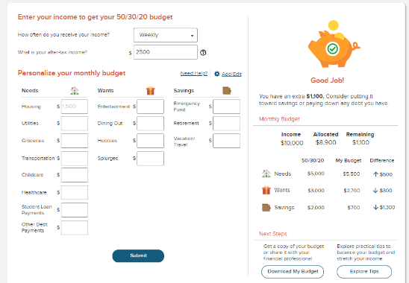

Herramientas de planificación en línea
Escanee aquí para conocer más.
Notes:
[OPTIONAL – use in wants to promote the budget tool.]
Crear un presupuesto es algo bastante sencillo. En Voya tenemos una Calculadora para presupuesto en línea nueva, para ayudarle a comenzar. Es fácil de usar y puede ayudarle para crear un presupuesto personalizado ajustado a sus necesidades, lo que quiere y los ahorros. Además, tendrá la posibilidad de descargar un archivo en formato PDF o Excel de su presupuesto y acceder a consejos prácticos que le ayuden a estirar su ingreso.
Enlace directo - https://www.voya.com/tool/budget-calculator

